Slide 1
Емотивні засоби в текстах-відгуках та анотаціях
Виконала: студентка гр. ПР-21
Стрілко Анна Леонідівна
Науковий керівник: к. філол. н.,
доц. Чуланова Галина Валеріївна

Slide 2
Об’єкт дослідження – емотивні засоби в анотаціях та текстах-відгуках, розміщених на обкладинках і форзацах англомовних художніх книг.
Предметом вивчення є особливості використання емотивних засобів в текстах даних категорій та їх вплив на реципієнта.
Метою роботи є дослідження впливу емотивних засобів, що використовують в анотаціях та текстах-відгуках.

Slide 3
Завдання:
проаналізувати використання емотивних засобів;
дослідити авторство та варіативність місця розташування;
провести порівняльний аналіз синтаксичних конструкцій;
опрацювати лексичний склад;
проаналізувати зв’язок емотивних засобів із функціональною навантаженістю;
зробити висновок щодо впливу емотивних засобів в даних текстах.

Slide 4
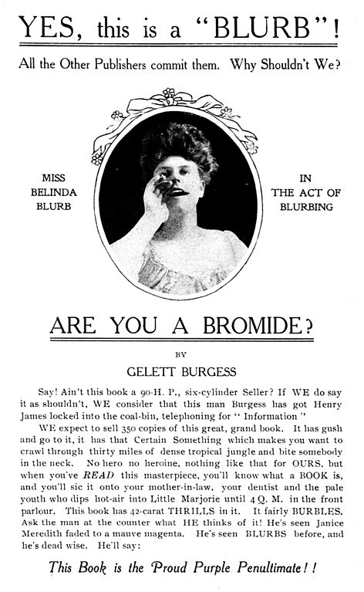

Slide 5
Кількість
Анотація завжди одна.
Текстів-відгуків може бути від 1 до 30.

Slide 6
Розташування
Анотація знаходиться на зворотній сторінці палітурки.
Тексти-відгуки розміщуються:
а)на форзацах книги;
б)на палітурці.

Slide 7
Обсяг
Обсяг текстів-відгуків (від 1 до 90 слів)
В анотації налічується до 600 знаків.

Slide 8
Підпис
В анотації підпис відсутній.
На противагу анотації, 100% текстів-відгуків мають своїх авторів:
читач;
“…an instant hit”. – Child
інші письменники, журналісти;
“The originality of the Dark is breathtaking”. – The Times
колективний автор (видавництво)
“A thoroughly engrossing true-life policier full of vivid and sympathetic characters, but also the bravest book about race and crime I’ve ever read”. – Dan Baum, author of “Nine Lives”

Slide 9
Порівняльна таблиця художніх тропів
Стилістичний прийом | Текст-відгук, кількість прикладів | Відсотки | Анотація, кількість прикладів | Відсотки
Порівняння | 240 | 24% | 14 | 1,5%
Метафора | 357 | 35,7% | 23 | 2,3%
Гіпербола | 48 | 4,8% | 0 | 0%
Епітет | 412 | 82,4% | 247 | 49,4

Slide 10
Порівняльна таблиця стилістичних приймів
Стилістичний прийом | Текст-відгук, кількість прикладів | Відсотки | Анотація, кількість прикладів | Відсотки
Повтор | 236 | 23,6% | 157 | 15,7%
Градація | 198 | 19,8% | 59 | 5,9%
Апосіопеза | 345 | 34,5% | 119 | 11,9%
Полісиндетон | 207 | 20,7% | 76 | 7,6%
Три крапки | 365 | 36,5% | 116 | 11,6%
Майбутній час | 78 | 7,8% | 24 | 2,4%

Slide 11
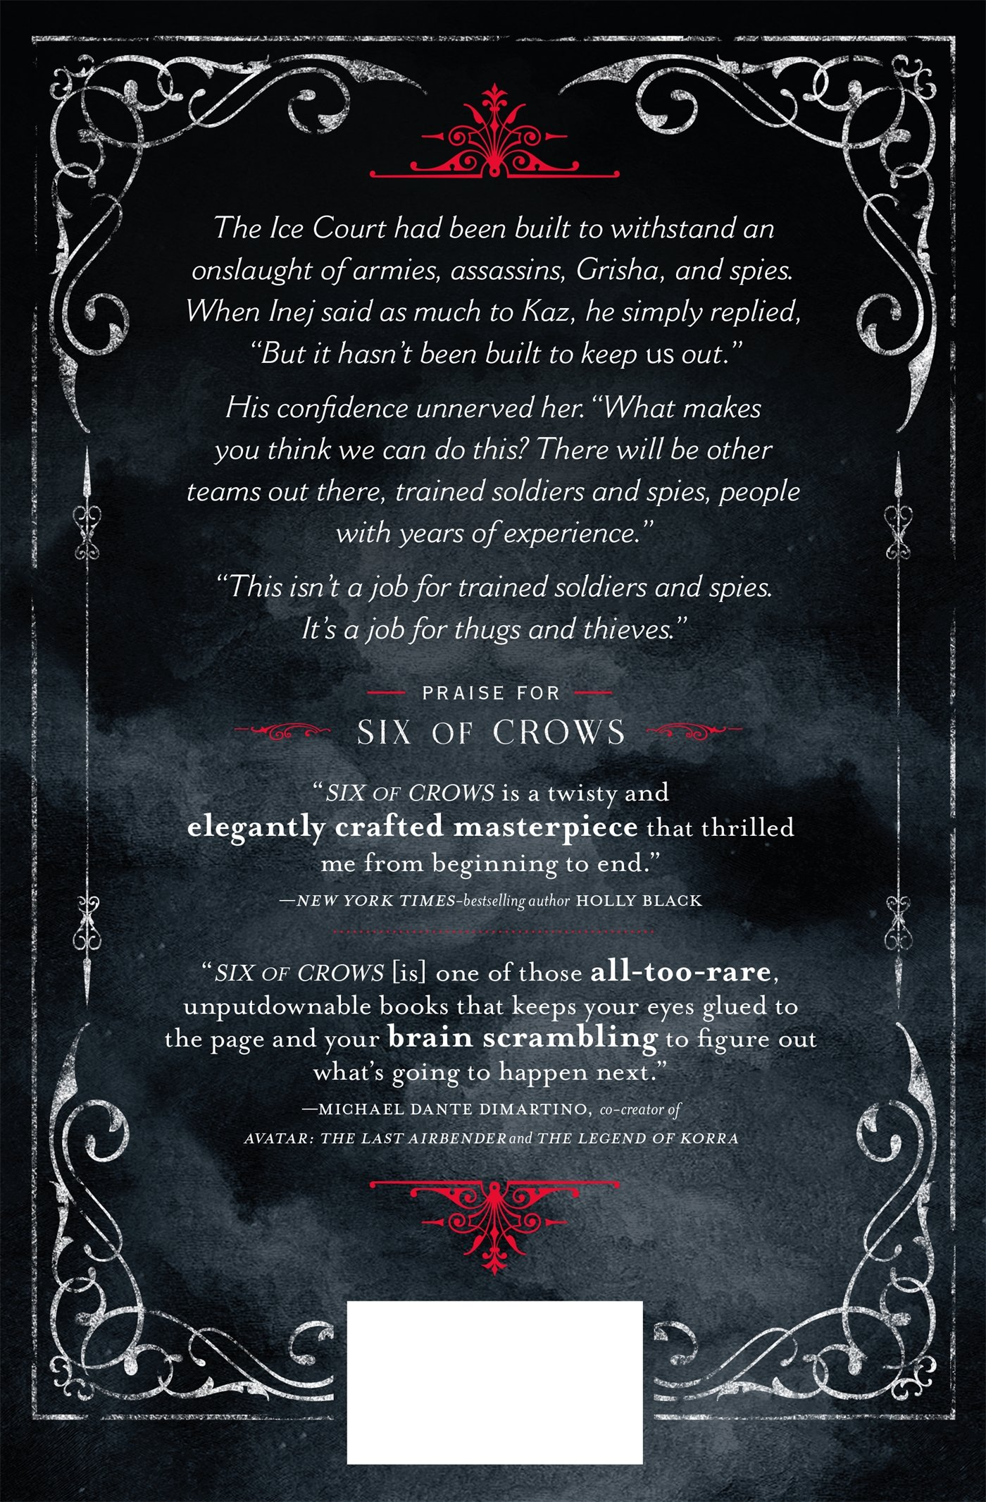

Slide 12
